Slide 1
第三章 语法分析(4)
编 译 原 理
中国海洋大学 计算机系 王欣捷
wangxinjie@ouc.edu.cn

Slide 2
上次课回顾
3.3 自上而下分析
3.3.1 一般分析方法
3.3.2 预测分析方法的一种形式：LL(1)文法
3.3.3 预测分析实现：递归
3.3.4 预测分析实现：非递归（这次课讲）

Slide 3
上次课回顾
自上而下的分析（top-down parsing）：
什么是自上而下分析？
自上而下分析的一般方法？试探、回溯
如何限制文法保证无回溯？
LL(1)文法（Left-to-right parse, Leftmost-derivation, 1-symbol lookahead）
任何两个产生式A →α | β 都满足下列条件：
FIRST(α ) ∩ FIRST(β ) = ∅
若β ⇒* ε ，那么FIRST(α) ∩ FOLLOW(A) = ∅

Slide 4
上次课回顾
FIRST和FOLLOW
FIRST (α )={a | α ⇒* a…, a ∈ V_{T}}
特别的，α ⇒* ε时，规定ε ∈ FIRST (α )
FOLLOW (A) = {a | S$ ⇒* …Aa…，a∈V_{T}}
特别的，如果A是某个句型的最右符号，那么$属于FOLLOW(A)
下图中，c ∈FIRST(A)，a∈FOLLOW(A)
S
α
A
a
β
c
γ

Slide 5
上次课回顾
注意求FIRST (α )和FOLLOW (A)的算法（重要，一定要会求）
LL(1)文法的性质：
无左递归
无二义性
无公共左因子

Slide 6
上次课回顾
预测分析：根据当前的输入符号为非终结符选择一条确定的规则。
递归下降的预测分析：
为每一个非终结符写一个分析过程
执行时从开始符号对应的过程开始执行，递归调用其它非终结符的分析过程。

Slide 7
上次课回顾
文法：S → (L) | a
L → L, S | S
消除左递归？
消除左递归后的文法：
S → (L) | a
L → S L′
L ′ → , S L ′ | ε
递归下降的预测分析器？

Slide 8

本次课内容
3.3 自上而下分析
3.3.4 预测分析实现：非递归
3.3.5 构造预测分析表
3.3.6 预测分析的错误恢复
想一想，如何把
递归的算法变为非递归？

Slide 9
3.3.4 非递归的预测分析
非递归的预测分析（Nonrecursive predictive parsing）
通过查分析表来决定扩展一个非终结符时选择哪个产生式
结构：输入缓冲区、栈、分析表、输出流

Slide 10
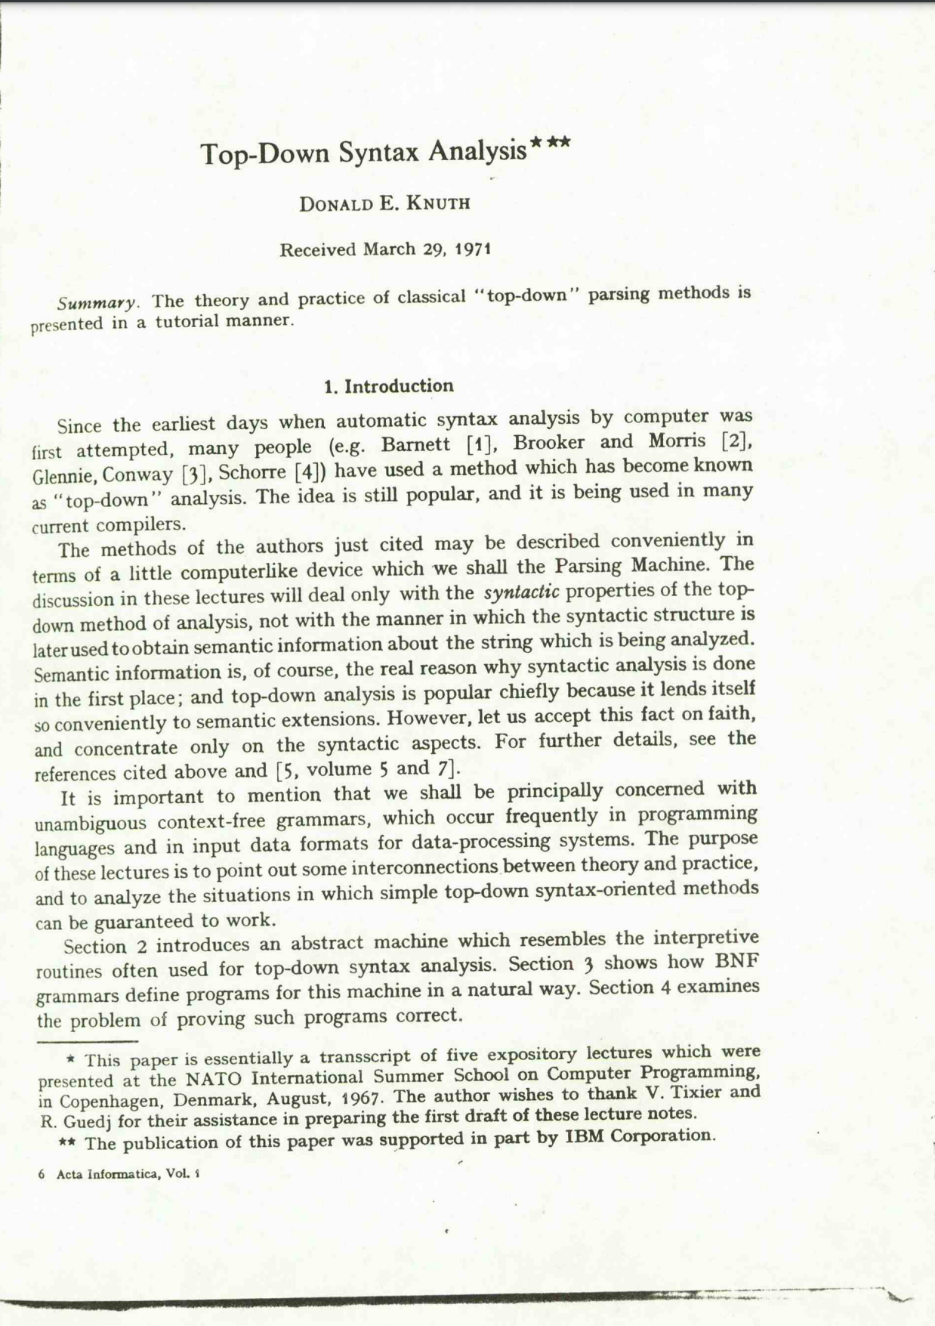
3.3.4 非递归的预测分析
输入
a
+
b
$
预测分析程序
输出
栈
X
Y
Z
$
分析表M
M[A, a]
Notes:
预测分析的关键问题是怎样选择一个非终结符的产生式，非递归分析器通过查分析表来决定产生式
算法3.1
10

Slide 11

单选题
1分
已知 E → TE ′ 求 FIRST(E)=？
E ′ → + TE ′ | ε
T → FT ′
T ′ → ∗ FT ′ | ε
F → (E) | id
A
{ ( , id }
B
{ ), $}
C
{+, ε}
D
{∗, ε}
提交

Slide 12
3.3.4 非递归的预测分析
预测分析表M
非 终 结 符 | 输 入 符 号
 | id | + | * | ( | ) | $
E | E→TE′ |  |  | E→TE′
E ′ |  | E′→+TE′ |  |  | E′→ε | E′→ε
T | T→FT ′ |  |  | T→FT ′
T ′ |  | T ′→ε | T′→*FT ′ |  | T ′→ε | T ′→ε
F | F→id |  |  | F→(E)
E → TE ′ FIRST(E) = FIRST(T) = FIRST(F) = { ( , id }
E ′ → + TE ′ | ε FIRST(E ′) = {+, ε}
T → FT ′ FIRST(T ′) = {∗, ε}
T ′ → ∗ FT ′ | ε FOLLOW(E) = FOLLOW(E ′) = { ), $}
F → (E) | id FOLLOW(T) = FOLLOW (T ′) = { +, ), $}
FOLLOW(F) = {+, ∗, ), $}

Slide 13

3.3.4 非递归的预测分析
预测分析器接受输入id * id + id的动作
栈 | 输 入 | 输 出
$E | id ∗ id + id$
非 终 结 符 | 输 入 符 号
 | id | + | * | ( | ) | $
E | E→TE′ |  |  | E→TE′
E ′ |  | E′→+TE′ |  |  | E′→ε | E′→ε
T | T→FT ′ |  |  | T→FT ′
T ′ |  | T ′→ε | T′→*FT ′ |  | T ′→ε | T ′→ε
F | F→id |  |  | F→(E)
Notes:
一边看例子一边画分析树
13

Slide 14
3.3.4 非递归的预测分析
预测分析器接受输入id * id + id的动作
栈 | 输 入 | 输 出
$E | id ∗ id + id$
$E ′T | id ∗ id + id$ | E → TE ′
非 终 结 符 | 输 入 符 号
 | id | + | * | ( | ) | $
E | E→TE′ |  |  | E→TE′
E ′ |  | E′→+TE′ |  |  | E′→ε | E′→ε
T | T→FT ′ |  |  | T→FT ′
T ′ |  | T ′→ε | T′→*FT ′ |  | T ′→ε | T ′→ε
F | F→id |  |  | F→(E)

Slide 15
3.3.4 非递归的预测分析
预测分析器接受输入id * id + id的动作
栈 | 输 入 | 输 出
$E | id ∗ id + id$
$E ′T | id ∗ id + id$ | E → TE ′
$E ′T ′F | id ∗ id + id$ | T → FT ′
非 终 结 符 | 输 入 符 号
 | id | + | * | ( | ) | $
E | E→TE′ |  |  | E→TE′
E ′ |  | E′→+TE′ |  |  | E′→ε | E′→ε
T | T→FT ′ |  |  | T→FT ′
T ′ |  | T ′→ε | T′→*FT ′ |  | T ′→ε | T ′→ε
F | F→id |  |  | F→(E)

Slide 16
3.3.4 非递归的预测分析
预测分析器接受输入id * id + id的动作
非 终 结 符 | 输 入 符 号
 | id | + | * | ( | ) | $
E | E→TE′ |  |  | E→TE′
E ′ |  | E′→+TE′ |  |  | E′→ε | E′→ε
T | T→FT ′ |  |  | T→FT ′
T ′ |  | T ′→ε | T′→*FT ′ |  | T ′→ε | T ′→ε
F | F→id |  |  | F→(E)
栈 | 输 入 | 输 出
$E | id ∗ id + id$
$E ′T | id ∗ id + id$ | E → TE ′
$E ′T ′F | id ∗ id + id$ | T → FT ′
$E ′T ′ id | id ∗ id + id$ | F → id

Slide 17
3.3.4 非递归的预测分析
预测分析器接受输入id * id + id的动作
非 终 结 符 | 输 入 符 号
 | id | + | * | ( | ) | $
E | E→TE′ |  |  | E→TE′
E ′ |  | E′→+TE′ |  |  | E′→ε | E′→ε
T | T→FT ′ |  |  | T→FT ′
T ′ |  | T ′→ε | T′→*FT ′ |  | T ′→ε | T ′→ε
F | F→id |  |  | F→(E)
栈 | 输 入 | 输 出
$E | id ∗ id + id$
$E ′T | id ∗ id + id$ | E → TE ′
$E ′T ′F | id ∗ id + id$ | T → FT ′
$E ′T ′ id | id ∗ id + id$ | F → id
$E ′T ′ | ∗ id + id$

Slide 18
3.3.4 非递归的预测分析
预测分析器接受输入id * id + id的动作
非 终 结 符 | 输 入 符 号
 | id | + | * | ( | ) | $
E | E→TE′ |  |  | E→TE′
E ′ |  | E′→+TE′ |  |  | E′→ε | E′→ε
T | T→FT ′ |  |  | T→FT ′
T ′ |  | T ′→ε | T′→*FT ′ |  | T ′→ε | T ′→ε
F | F→id |  |  | F→(E)
栈 | 输 入 | 输 出
$E | id ∗ id + id$
$E ′T | id ∗ id + id$ | E → TE ′
$E ′T ′F | id ∗ id + id$ | T → FT ′
$E ′T ′ id | id ∗ id + id$ | F → id
$E ′T ′ | ∗ id + id$
$E ′T ′F ∗ | ∗ id + id$ | T ′ → ∗FT ′

Slide 19
3.3.4 非递归的预测分析
预测分析器接受输入id * id + id的动作
非 终 结 符 | 输 入 符 号
 | id | + | * | ( | ) | $
E | E→TE′ |  |  | E→TE′
E ′ |  | E′→+TE′ |  |  | E′→ε | E′→ε
T | T→FT ′ |  |  | T→FT ′
T ′ |  | T ′→ε | T′→*FT ′ |  | T ′→ε | T ′→ε
F | F→id |  |  | F→(E)
栈 | 输 入 | 输 出
$E | id ∗ id + id$
$E ′T | id ∗ id + id$ | E → TE ′
$E ′T ′F | id ∗ id + id$ | T → FT ′
$E ′T ′ id | id ∗ id + id$ | F → id
$E ′T ′ | ∗ id + id$
$E ′T ′F ∗ | ∗ id + id$ | T ′ → ∗FT ′
$E ′T ′F | id + id$

Slide 20
3.3.4 非递归的预测分析
预测分析器接受输入id * id + id的动作
非 终 结 符 | 输 入 符 号
 | id | + | * | ( | ) | $
E | E→TE′ |  |  | E→TE′
E ′ |  | E′→+TE′ |  |  | E′→ε | E′→ε
T | T→FT ′ |  |  | T→FT ′
T ′ |  | T ′→ε | T′→*FT ′ |  | T ′→ε | T ′→ε
F | F→id |  |  | F→(E)
栈 | 输 入 | 输 出
$E | id ∗ id + id$
$E ′T | id ∗ id + id$ | E → TE ′
$E ′T ′F | id ∗ id + id$ | T → FT ′
$E ′T ′ id | id ∗ id + id$ | F → id
$E ′T ′ | ∗ id + id$
$E ′T ′F ∗ | ∗ id + id$ | T ′ → ∗FT ′
$E ′T ′F | id + id$
$E ′T ′ id | id + id$ | F → id

Slide 21
3.3.4 非递归的预测分析
预测分析器接受输入id * id + id的动作
栈 | 输 入 | 输 出
$E ′T ′ id | id + id$ | F → id
非 终 结 符 | 输 入 符 号
 | id | + | * | ( | ) | $
E | E→TE′ |  |  | E→TE′
E ′ |  | E′→+TE′ |  |  | E′→ε | E′→ε
T | T→FT ′ |  |  | T→FT ′
T ′ |  | T ′→ε | T′→*FT ′ |  | T ′→ε | T ′→ε
F | F→id |  |  | F→(E)

Slide 22
3.3.4 非递归的预测分析
预测分析器接受输入id * id + id的动作
栈 | 输 入 | 输 出
$E ′T ′ id | id + id$ | F → id
$E ′T ′ | + id$
非 终 结 符 | 输 入 符 号
 | id | + | * | ( | ) | $
E | E→TE′ |  |  | E→TE′
E ′ |  | E′→+TE′ |  |  | E′→ε | E′→ε
T | T→FT ′ |  |  | T→FT ′
T ′ |  | T ′→ε | T′→*FT ′ |  | T ′→ε | T ′→ε
F | F→id |  |  | F→(E)

Slide 23
3.3.4 非递归的预测分析
预测分析器接受输入id * id + id的动作
栈 | 输 入 | 输 出
$E ′T ′ id | id + id$ | F → id
$E ′T ′ | + id$
$E ′ | + id$ | T ′→ ε
非 终 结 符 | 输 入 符 号
 | id | + | * | ( | ) | $
E | E→TE′ |  |  | E→TE′
E ′ |  | E′→+TE′ |  |  | E′→ε | E′→ε
T | T→FT ′ |  |  | T→FT ′
T ′ |  | T ′→ε | T′→*FT ′ |  | T ′→ε | T ′→ε
F | F→id |  |  | F→(E)

Slide 24
3.3.4 非递归的预测分析
预测分析器接受输入id * id + id的动作
非 终 结 符 | 输 入 符 号
 | id | + | * | ( | ) | $
E | E→TE′ |  |  | E→TE′
E ′ |  | E′→+TE′ |  |  | E′→ε | E′→ε
T | T→FT ′ |  |  | T→FT ′
T ′ |  | T ′→ε | T′→*FT ′ |  | T ′→ε | T ′→ε
F | F→id |  |  | F→(E)
栈 | 输 入 | 输 出
$E ′T ′ id | id + id$ | F → id
$E ′T ′ | + id$
$E ′ | + id$ | T ′→ ε
$E ′T+ | + id$ | E ′→ +TE ′

Slide 25
3.3.4 非递归的预测分析
预测分析器接受输入id * id + id的动作
非 终 结 符 | 输 入 符 号
 | id | + | * | ( | ) | $
E | E→TE′ |  |  | E→TE′
E ′ |  | E′→+TE′ |  |  | E′→ε | E′→ε
T | T→FT ′ |  |  | T→FT ′
T ′ |  | T ′→ε | T′→*FT ′ |  | T ′→ε | T ′→ε
F | F→id |  |  | F→(E)
栈 | 输 入 | 输 出
$E ′T ′ id | id + id$ | F → id
$E ′T ′ | + id$
$E ′ | + id$ | T ′→ ε
$E ′T+ | + id$ | E ′→ +TE ′
$E ′T | id$

Slide 26
3.3.4 非递归的预测分析
预测分析器接受输入id * id + id的动作
非 终 结 符 | 输 入 符 号
 | id | + | * | ( | ) | $
E | E→TE′ |  |  | E→TE′
E ′ |  | E′→+TE′ |  |  | E′→ε | E′→ε
T | T→FT ′ |  |  | T→FT ′
T ′ |  | T ′→ε | T′→*FT ′ |  | T ′→ε | T ′→ε
F | F→id |  |  | F→(E)
栈 | 输 入 | 输 出
$E ′T ′ id | id + id$ | F → id
$E ′T ′ | + id$
$E ′ | + id$ | T ′→ ε
$E ′T+ | + id$ | E ′→ +TE ′
$E ′T | id$
$E ′T ′F | id$ | T → FT ′

Slide 27
3.3.4 非递归的预测分析
预测分析器接受输入id * id + id的动作
非 终 结 符 | 输 入 符 号
 | id | + | * | ( | ) | $
E | E→TE′ |  |  | E→TE′
E ′ |  | E′→+TE′ |  |  | E′→ε | E′→ε
T | T→FT ′ |  |  | T→FT ′
T ′ |  | T ′→ε | T′→*FT ′ |  | T ′→ε | T ′→ε
F | F→id |  |  | F→(E)
栈 | 输 入 | 输 出
$E ′T ′ id | id + id$ | F → id
$E ′T ′ | + id$
$E ′ | + id$ | T ′→ ε
$E ′T+ | + id$ | E ′→ +TE ′
$E ′T | id$
$E ′T ′F | id$ | T → FT ′
$E ′T ′id | id$ | F → id

Slide 28
3.3.4 非递归的预测分析
预测分析器接受输入id * id + id的动作
非 终 结 符 | 输 入 符 号
 | id | + | * | ( | ) | $
E | E→TE′ |  |  | E→TE′
E ′ |  | E′→+TE′ |  |  | E′→ε | E′→ε
T | T→FT ′ |  |  | T→FT ′
T ′ |  | T ′→ε | T′→*FT ′ |  | T ′→ε | T ′→ε
F | F→id |  |  | F→(E)
栈 | 输 入 | 输 出
$E ′T ′ id | id + id$ | F → id
$E ′T ′ | + id$
$E ′ | + id$ | T ′→ ε
$E ′T+ | + id$ | E ′→ +TE ′
$E ′T | id$
$E ′T ′F | id$ | T → FT ′
$E ′T ′id | id$ | F → id
$E ′T ′ | $

Slide 29
3.3.4 非递归的预测分析
预测分析器接受输入id * id + id的动作
栈 | 输 入 | 输 出
$E ′T ′ | $
非 终 结 符 | 输 入 符 号
 | id | + | * | ( | ) | $
E | E→TE′ |  |  | E→TE′
E ′ |  | E′→+TE′ |  |  | E′→ε | E′→ε
T | T→FT ′ |  |  | T→FT ′
T ′ |  | T ′→ε | T′→*FT ′ |  | T ′→ε | T ′→ε
F | F→id |  |  | F→(E)

Slide 30
3.3.4 非递归的预测分析
预测分析器接受输入id * id + id的动作
栈 | 输 入 | 输 出
$E ′T ′ | $
$E ′ | $ | T ′→ ε
非 终 结 符 | 输 入 符 号
 | id | + | * | ( | ) | $
E | E→TE′ |  |  | E→TE′
E ′ |  | E′→+TE′ |  |  | E′→ε | E′→ε
T | T→FT ′ |  |  | T→FT ′
T ′ |  | T ′→ε | T′→*FT ′ |  | T ′→ε | T ′→ε
F | F→id |  |  | F→(E)

Slide 31
3.3.4 非递归的预测分析
预测分析器接受输入id * id + id的动作
栈 | 输 入 | 输 出
$E ′T ′ | $
$E ′ | $ | T ′→ ε
$ | $ | E ′→ ε
非 终 结 符 | 输 入 符 号
 | id | + | * | ( | ) | $
E | E→TE′ |  |  | E→TE′
E ′ |  | E′→+TE′ |  |  | E′→ε | E′→ε
T | T→FT ′ |  |  | T→FT ′
T ′ |  | T ′→ε | T′→*FT ′ |  | T ′→ε | T ′→ε
F | F→id |  |  | F→(E)

Slide 32

3.3.4 非递归的预测分析
LL(1)分析法只能用于编译器设计吗？
触类旁通
信息抽取
…
自然语言处理
情感分析
Notes:
大家接下来一起想一想，LL(1)分析法只能用于编译器设计吗？
LL(1)分析法是一种通用的自顶向下的语法分析方法，他不仅在编译器和解释器的开发中扮演着重要角色，也可以应用于自然语言处理领域，比如用于从文本中进行信息抽取和情感分析等。
所以同学们学习的时候一定不要将方法和应用绑定，不要因为我们是在编译原理课程上学习的LL(1)分析法就将其局限在编译器的设计上，而应当学会触类旁通。

Slide 33
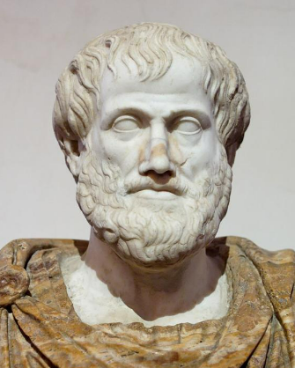

3.3.4 非递归的预测分析
重点学习
方法和思想
亚里士多德
《第一哲学》
Notes:
古希腊哲学家亚里士多德的第一哲学告诉我们应当探究世界的本质。马斯克也从第一性原理的角度强调了抓住事物本质的重要性。所以同学们在学习中要优先掌握方法和思想，做到触类旁通，才能事半功倍。

Slide 34
3.3.4 非递归的预测分析
算法3.1：输入：串w和文法G的预测分析表M。
输出：如果w在L(G)中，输出w的最左推导；否则给出错误指示
方法：最初，语法分析器的格局如下：输入缓冲区中是w$，G的开始符号位于栈顶，其下面是$。下面的程序使用预测分析表M生成了处理这个输入的预测分析过程
设置ip使它指向w的第一个符号，其中ip 是输入指针；
令X=栈顶符号；
while ( X ≠ ＄ )｛ /* 栈非空*/
if ( X 等于ip所指向的符号a) 执行栈的弹出操作，将ip向前移动一个位置；
else if ( X是一个终结符号) error ( ) ;
else if ( M[X，a]是一个报错条目) error ( ) ;
else if ( M[X，a] = X →Y1Y2 … Yk )｛
输出产生式X →Y1Y2 … Yk ;
弹出栈顶符号;
将Yk，Yk-1…，Y1 压入栈中，其中Y1位于栈顶;
}
令X=栈顶符号;
}

Slide 35
3.3.4 非递归的预测分析
在非递归的预测分析中，已经扫描过的符号加上栈中的文法符号（从栈顶到栈底），构成最左推导的句型。
串id * id + id的某一步分析，已扫描id * id，栈内剩余+TE′，构成句型id * id +TE′
栈 | 输 入 | 输 出
……
$E ′T+ | + id$ | E ′→ +TE ′
……

Slide 36
3.3.5 构造预测分析表
对于非递归的预测分析来说，构造预测分析表是最重要的一步。
构造预测分析表的算法的思想为：
如果当前需要展开的非终结符为A，而A有产生式A→α，且a在FIRST(α)中时，则当前输入符号为a时，分析器用α展开A。
如果α ⇒*ε，且当前输入符号（包括$）在FOLLOW(A)中，仍应用α展开A。
下面是该算法： （算法3.2）

Slide 37
3.3.5 构造预测分析表
(1)对文法的每个产生式A→α，执行(2)和(3)
(2)对FIRST(α)的每个终结符a，把A → α 加入M[A, a]
(3)如果ε在FIRST(α)中，对FOLLOW(A)的每个终结符b（包括$）, 把A→α加入M[A, b]
(4)M的其它没有定义的条目都是error

Slide 38
3.3.5 构造预测分析表
例3.14 E → TE ′
E ′ → + TE ′ | ε
T → FT ′
T ′ → ∗ FT ′ | ε
F → (E) | id
FIRST(E) = FIRST(T) = FIRST(F) = { ( , id }
FIRST(E ′) = {+, ε}
FIRST(T ′) = {∗, ε}
FOLLOW(E) = FOLLOW(E ′) = { ), $}
FOLLOW(T) = FOLLOW (T ′) = { +, ), $}
FOLLOW(F) = {+, ∗, ), $}

Slide 39
3.3.5 构造预测分析表
非 终结 符 | 输 入 符 号
 | id | + | * | ( | ) | $
E
E ′
T
T ′
F

Slide 40
3.3.5 构造预测分析表
E → TE ′
FIRST(TE ′ )=FIRST(T)= { ( , id }
非 终结 符 | 输 入 符 号
 | id | + | * | ( | ) | $
E | E→TE′ |  |  | E→TE′
E ′
T
T ′
F

Slide 41
3.3.5 构造预测分析表
E ′ → + TE ′
FIRST(+ TE ′)={+}
非 终结 符 | 输 入 符 号
 | id | + | * | ( | ) | $
E | E→TE′ |  |  | E→TE′
E ′ |  | E′→+TE′
T
T ′
F

Slide 42
3.3.5 构造预测分析表
E ′ → ε
FIRST(ε)={ε}，FOLLOW(E ′) = { ), $}
非 终结 符 | 输 入 符 号
 | id | + | * | ( | ) | $
E | E→TE′ |  |  | E→TE′
E ′ |  | E′→+TE′ |  |  | E′→ε | E′→ε
T
T ′
F

Slide 43
3.3.5 构造预测分析表
T→FT ′
FIRST(FT ′)= FIRST(F) = { ( , id }
非 终结 符 | 输 入 符 号
 | id | + | * | ( | ) | $
E | E→TE′ |  |  | E→TE′
E ′ |  | E′→+TE′ |  |  | E′→ε | E′→ε
T | T→FT′ |  |  | T→FT′
T ′
F

Slide 44
3.3.5 构造预测分析表
T ′→*FT ′
FIRST(*FT ′)={*}
非 终结 符 | 输 入 符 号
 | id | + | * | ( | ) | $
E | E→TE′ |  |  | E→TE′
E ′ |  | E′→+TE′ |  |  | E′→ε | E′→ε
T | T→FT′ |  |  | T→FT′
T ′ |  |  | T′→*FT′
F

Slide 45
3.3.5 构造预测分析表
T ′→ε
FIRST(ε)={ε}，FOLLOW(T ′)={+, ), $}
非 终结 符 | 输 入 符 号
 | id | + | * | ( | ) | $
E | E→TE′ |  |  | E→TE′
E ′ |  | E′→+TE′ |  |  | E′→ε | E′→ε
T | T→FT′ |  |  | T→FT′
T ′ |  | T′→ε | T′→*FT′ |  | T′→ε | T′→ε
F

Slide 46
3.3.5 构造预测分析表
F→id
FIRST(id)={id}
非 终结 符 | 输 入 符 号
 | id | + | * | ( | ) | $
E | E→TE′ |  |  | E→TE′
E ′ |  | E′→+TE′ |  |  | E′→ε | E′→ε
T | T→FT′ |  |  | T→FT′
T ′ |  | T′→ε | T′→*FT′ |  | T′→ε | T′→ε
F | F→id

Slide 47
3.3.5 构造预测分析表
F→(E)
FIRST( (E) )={ ( }
非 终结 符 | 输 入 符 号
 | id | + | * | ( | ) | $
E | E→TE′ |  |  | E→TE′
E ′ |  | E′→+TE′ |  |  | E′→ε | E′→ε
T | T→FT′ |  |  | T→FT′
T ′ |  | T′→ε | T′→*FT′ |  | T′→ε | T′→ε
F | F→id |  |  | F→(E)

Slide 48
3.3.5 构造预测分析表
例 3.15
stmt→if expr then stmt e_part | other
e_part→else stmt | ε
expr→b
FIRST(stmt)={if, other}
FIRST(e_part)={else, ε}
FIRST(expr)={b}
FOLLOW(stmt)={else, $}
FOLLOW(e_part)={else, $}
FOLLOW(expr)={then}

Slide 49
3.3.5 构造预测分析表
非 终 结 符 | 输 入 符 号
 | other | b | else | if | then | $
stmt |  |  |  | stmt→ if…
e_part
expr

Slide 50
3.3.5 构造预测分析表
非 终 结 符 | 输 入 符 号
 | other | b | else | if | then | $
stmt | stmt→other |  |  | stmt→ if…
e_part
expr

Slide 51
3.3.5 构造预测分析表
非 终 结 符 | 输 入 符 号
 | other | b | else | if | then | $
stmt | stmt→other |  |  | stmt→ if…
e_part |  |  | e_part→ else stmt
expr

Slide 52
3.3.5 构造预测分析表
非 终 结 符 | 输 入 符 号
 | other | b | else | if | then | $
stmt | stmt→other |  |  | stmt→ if…
e_part |  |  | e_part→ else stmt e_part→ε |  |  | e_part→ε
expr

Slide 53
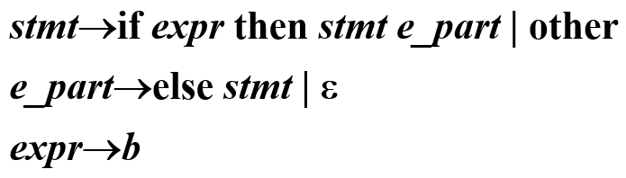
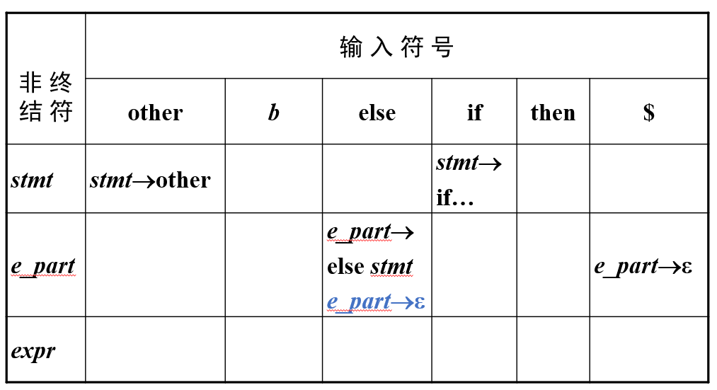
单选题
1分
答案解析
构造预测分析表的下一步是什么？
提示：FIRST(expr)={b}
C
A
e_part→b
B
e_part→ other
C
expr→b
？
D
expr→ other
提交
可为此题添加文本、图片、公式等解析，且需将内容全部放在本区域内。

Slide 54
3.3.5 构造预测分析表
非 终 结 符 | 输 入 符 号
 | other | b | else | if | then | $
stmt | stmt→other |  |  | stmt→ if…
e_part |  |  | e_part→ else stmt e_part→ε |  |  | e_part→ε
expr |  | expr→b

Slide 55
3.3.5 构造预测分析表
非 终 结 符 | 输 入 符 号
 | other | b | else | if | then | $
stmt | stmt→other |  |  | stmt→ if…
e_part |  |  | e_part→ else stmt e_part→ε |  |  | e_part→ε
expr |  | expr→b

Slide 56
3.3.5 构造预测分析表
产生了多重定义的条目！
根据情况删去一条来解决这种二义性。

Slide 57
3.3.5 构造预测分析表
非 终 结 符 | 输 入 符 号
 | other | b | else | if | then | $
stmt | stmt→other |  |  | stmt→ if…
e_part |  |  | e_part→ else stmt |  |  | e_part→ε
expr |  | expr→b

Slide 58
3.3.5 构造预测分析表
一个文法的预测分析表没有多重定义的条目，当且仅当该文法是LL(1)的。
分析表有多重定义的条目怎么办？
改写文法，使新文法的分析表没有多重定义条目。例如消除左递归，提左因子等。（有些语言无LL(1)文法，变换无作用，遗憾！）
依赖某规则删去某条目。（没有普适规则！）
使用预测分析的主要困难在于为源语言写一个能构造出预测分析器的文法。

Slide 59
3.3.6 预测分析的错误恢复
讨论预测分析的错误恢复前，先对编译器的错误处理作一个概述：
好的编译器应能帮助程序员识别和定位错误。
编程语言规范一般不规定编译器语法错误处理的方法。
设计编译器时即开始计划错误处理可改进编译器结构及其对错误的响应。

Slide 60
3.3.6 预测分析的错误恢复
普通编程错误会出现在不同层次上 ：
词法错误，如标识符、关键字或算符的拼写错误；遗漏字符串两端的引号。
语法错误，如算术表达式的括号不配对
语义错误，如算符作用于类型不匹配的运算对象
逻辑错误，如无穷的递归调用；C中“==”误写为“=”
语法错误和少数语义错误（如类型不匹配）可在分析期间进行错误诊断和恢复，但精确诊断语义错误和逻辑错误是困难的。

Slide 61
3.3.6 预测分析的错误恢复
分析器对错误处理的基本目标
清楚而准确地报告错误的出现
迅速地从每个错误中恢复过来，以便诊断后面的错误，并尽量少出现伪错误
它不应该使正确程序的处理速度降低太多

Slide 62
3.3.6 预测分析的错误恢复
错误处理程序怎样报告错误？
报告检测位置（可能偏离真正出错位置）
附带诊断信息（如果能知道错误可能的原因）
错误处理程序如何进行错误恢复？
检测到错误就放弃分析。
检测到错误后，能够到达一个新状态并开始对剩余输入进行分析。
遇雪崩式伪错误，停止。

Slide 63
3.3.6 预测分析的错误恢复
非递归预测分析在什么场合下发现错误？
栈顶的终结符和下一个输入符号不匹配
栈顶是非终结符A，输入符号是a，而M[A, a]是空白

Slide 64
3.3.6 预测分析的错误恢复
紧急方式（panic mode）
发现错误时，分析器每次抛弃一个输入记号，直到输入记号属于某个指定的同步记号集合(Synchronizing set)为止
该方法的效果依赖于同步记号集合的选择。集合的选择应该使得语法分析器能从实际遇到的错误中快速恢复
例如，可以把FOLLOW(A)中的所有终结符放入非终结符A的同步记号集合

Slide 65
3.3.6 预测分析的错误恢复
同步记号集合的选择
把FOLLOW(A)的所有终结符放入非终结符A的同步记号集合
if expr then
（then是expr的一个同步记号）
错误恢复时只要从栈中弹出A即可恢复分析

Slide 66
3.3.6 预测分析的错误恢复
M(A,a)为空，a和b都不在A的同步集合中，c∈FOLLOW(A)
输入
a
b
c
…
$
栈
A
B
出错！
…
$

Slide 67
3.3.6 预测分析的错误恢复
M(A,a)为空，a和b都不在A的同步集合中，c∈FOLLOW(A)
输入
a
b
c
…
$
栈
A
B
输入抛弃a
…
$

Slide 68
3.3.6 预测分析的错误恢复
M(A,a)为空，a和b都不在A的同步集合中，c∈FOLLOW(A)
输入
a
b
c
…
$
栈
A
B
输入抛弃b
…
$

Slide 69
3.3.6 预测分析的错误恢复
M(A,a)为空，a和b都不在A的同步集合中，c∈FOLLOW(A)
输入
a
b
c
…
$
栈
A
B
由于c∈FOLLOW(A)，
栈顶弹出A，恢复对B的
分析。效果上相当于假设
已经在输入中分析出了A
…
$

Slide 70
3.3.6 预测分析的错误恢复
同步记号集合的选择
1、把FOLLOW(A)的所有终结符放入非终结符A的同步记号集合
2、把高层结构的开始符号加到低层结构的同步记号集合中
a := expr ; if …
（语句的开始符号作为表达式的同步符号，以免遗漏分号时忽略if语句等一大段程序）

Slide 71
3.3.6 预测分析的错误恢复
同步记号集合的选择
1、把FOLLOW(A)的所有终结符放入非终结符A的同步记号集合
2、把高层结构的开始符号加到低层结构的同步记号集合中
3、把FIRST(A)的终结符加入A的同步记号集合
a := expr ; , if …
（语句的开始符号作为语句的同步符号，以免多出一个逗号时会把if语句忽略了）

Slide 72
3.3.6 预测分析的错误恢复
M(A,a)为空，a和b都不在A的同步集合中，c∈FIRST(A)
输入
a
b
c
…
$
栈
A
B
出错！
…
$

Slide 73
3.3.6 预测分析的错误恢复
M(A,a)为空，a和b都不在A的同步集合中，c∈FIRST(A)
输入
a
b
c
…
$
栈
A
B
输入抛弃a
…
$

Slide 74
3.3.6 预测分析的错误恢复
M(A,a)为空，a和b都不在A的同步集合中，c∈FIRST(A)
输入
a
b
c
…
$
栈
A
B
输入抛弃b
…
$

Slide 75
3.3.6 预测分析的错误恢复
M(A,a)为空，a和b都不在A的同步集合中，c∈FIRST(A)
输入
a
b
c
…
$
栈
A
B
由于c∈FIRST(A)，恢复
对A的分析。效果上相当于
删除了输入中的a和b，重新
开始分析A
…
$

Slide 76
3.3.6 预测分析的错误恢复
同步记号集合的选择
1、把FOLLOW(A)的所有终结符放入非终结符A的同步记号集合
2、把高层结构的开始符号加到低层结构的同步记号集合中
3、把FIRST(A)的终结符加入A的同步记号集
4、如果非终结符可以产生空串，若出错时栈顶是这样的非终结符，则可以使用产生空串的产生式

Slide 77
3.3.6 预测分析的错误恢复
栈顶为T ′，面临id时出错
非终 结符 | 输 入 符 号
 | id | + | ∗ | . . .
E | E→TE′
E′ |  | E′→+TE′
T | T→FT′
T′ | 出错 | T′→ ε | T′→∗FT′
. . .

Slide 78
3.3.6 预测分析的错误恢复
T ′可以产生空串，报错并用T ′→ε
非终 结符 | 输 入 符 号
 | id | + | ∗ | . . .
E | E→TE′
E′ |  | E′→+TE′
T | T→FT′
T′ | 报错，用 T′→ ε | T′→ ε | T′→∗FT′
. . .
该方式能延迟错误的发现，但不会遗漏。
优点是减少错误恢复要考虑的非终结符数。

Slide 79
3.3.6 预测分析的错误恢复
同步记号集合的选择
1、把FOLLOW(A)的所有终结符放入非终结符A的同步记号集合
2、把高层结构的开始符号加到低层结构的同步记号集合中
3、把FIRST(A)的终结符加入A的同步记号集
4、如果非终结符可以产生空串，若出错时栈顶是这样的非终结符，则可以使用产生空串的产生式
5、如果终结符在栈顶而不能匹配，弹出此终结符，并给出“插入了该终结符”的错误恢复信息。效果上等同于将所有其它记号作为该终结符的同步记号集合。

Slide 80
3.3.6 预测分析的错误恢复
栈顶的c和输入的a不匹配
输入
a
b
c
…
$
栈
c
B
出错！
…
$

Slide 81
3.3.6 预测分析的错误恢复
栈顶的c和输入的a不匹配
输入
a
b
c
…
$
栈
c
B
从栈顶弹出c，恢复对B的
分析。效果上相当于在输
入中插入了一个c
…
$

Slide 82
3.3.6 预测分析的错误恢复
下面给出一个例子，该例子构造带错误恢复的预测分析表。同步记号集合取FOLLOW集合和FIRST集合。

Slide 83
3.3.6 预测分析的错误恢复
例3.16 E → TE ′
E ′ → + TE ′ | ε
T → FT ′
T ′ → ∗ FT ′ | ε
F → (E) | id
FIRST(E) = FIRST(T) = FIRST(F) = { ( , id }
FIRST(E ′) = {+, ε}
FIRST(T ′) = {∗, ε}
FOLLOW(E) = FOLLOW(E ′) = { ), $}
FOLLOW(T) = FOLLOW (T ′) = { +, ), $}
FOLLOW(F) = {+, ∗, ), $}
如果M[A,a]为空，
且a∈FOLLOW(A),
则M[A,a]为synch

Slide 84
3.3.6 预测分析的错误恢复
非 终结 符 | 输 入 符 号
 | id | + | * | ( | ) | $
E | E→TE′ |  |  | E→TE′
E ′ |  | E′→+TE′ |  |  | E′→ε | E′→ε
T | T→FT′ |  |  | T→FT′
T ′ |  | T′→ε | T′→*FT′ |  | T′→ε | T′→ε
F | F→id |  |  | F→(E)

Slide 85
3.3.6 预测分析的错误恢复
FOLLOW(E) = { ), $}
非 终结 符 | 输 入 符 号
 | id | + | * | ( | ) | $
E | E→TE′ |  |  | E→TE′ | synch | synch
E ′ |  | E′→+TE′ |  |  | E′→ε | E′→ε
T | T→FT′ |  |  | T→FT′
T ′ |  | T′→ε | T′→*FT′ |  | T′→ε | T′→ε
F | F→id |  |  | F→(E)

Slide 86
3.3.6 预测分析的错误恢复
FOLLOW(E ′) = { ), $}
非 终结 符 | 输 入 符 号
 | id | + | * | ( | ) | $
E | E→TE′ |  |  | E→TE′ | synch | synch
E ′ |  | E′→+TE′ |  |  | E′→ε | E′→ε
T | T→FT′ |  |  | T→FT′
T ′ |  | T′→ε | T′→*FT′ |  | T′→ε | T′→ε
F | F→id |  |  | F→(E)

Slide 87
3.3.6 预测分析的错误恢复
FOLLOW(T ) { +, ), $}
非 终结 符 | 输 入 符 号
 | id | + | * | ( | ) | $
E | E→TE′ |  |  | E→TE′ | synch | synch
E ′ |  | E′→+TE′ |  |  | E′→ε | E′→ε
T | T→FT′ | synch |  | T→FT′ | synch | synch
T ′ |  | T′→ε | T′→*FT′ |  | T′→ε | T′→ε
F | F→id |  |  | F→(E)

Slide 88
3.3.6 预测分析的错误恢复
FOLLOW (T ′) = { +, ), $}
非 终结 符 | 输 入 符 号
 | id | + | * | ( | ) | $
E | E→TE′ |  |  | E→TE′ | synch | synch
E ′ |  | E′→+TE′ |  |  | E′→ε | E′→ε
T | T→FT′ | synch |  | T→FT′ | synch | synch
T ′ |  | T′→ε | T′→*FT′ |  | T′→ε | T′→ε
F | F→id |  |  | F→(E)

Slide 89
3.3.6 预测分析的错误恢复
FOLLOW(F ) = {+, ∗, ), $}
非 终结 符 | 输 入 符 号
 | id | + | * | ( | ) | $
E | E→TE′ |  |  | E→TE′ | synch | synch
E ′ |  | E′→+TE′ |  |  | E′→ε | E′→ε
T | T→FT′ | synch |  | T→FT′ | synch | synch
T ′ |  | T′→ε | T′→*FT′ |  | T′→ε | T′→ε
F | F→id | synch | synch | F→(E) | synch | synch

Slide 90
3.3.6 预测分析的错误恢复
上述带错误恢复的预测分析表的使用方式如下：
如果查找分析表条目M[A, a]为空，则跳过输入符号a；
如果条目M[A, a]为synch，则将栈顶的非终结符A弹出，恢复分析；
如果栈顶为终结符且不匹配输入符号，则从栈顶弹出该终结符，恢复分析（即假设插入了该终结符）。
如果在出错状态下遇到M[A, a]不为空或synch，则恢复分析。

Slide 91
3.3.6 预测分析的错误恢复
下面给出用上述预测分析表进行分析和错误恢复的例子。

Slide 92
3.3.6 预测分析的错误恢复
预测分析器对 +id * +id 的分析和错误恢复
栈 | 输 入 | 输 出
$E | +id ∗+ id $ | 出错，跳过+

Slide 93
3.3.6 预测分析的错误恢复
预测分析器对 +id * +id 的分析和错误恢复
栈 | 输 入 | 输 出
$E | +id ∗+ id $ | 出错，跳过+
$E | id ∗+ id $ | id属于FIRST(E)

Slide 94
3.3.6 预测分析的错误恢复
预测分析器对 +id * +id 的分析和错误恢复
栈 | 输 入 | 输 出
$E | +id ∗+ id $ | 出错，跳过+
$E | id ∗+ id $ | id属于FIRST(E)
$E ′T | id ∗+ id $ | E → TE ′

Slide 95
3.3.6 预测分析的错误恢复
预测分析器对 +id * +id 的分析和错误恢复
栈 | 输 入 | 输 出
$E | +id ∗+ id $ | 出错，跳过+
$E | id ∗+ id $ | id属于FIRST(E)
$E ′T | id ∗+ id $ | E → TE ′
$E ′T ′F | id ∗+ id $ | T → FT ′

Slide 96
3.3.6 预测分析的错误恢复
预测分析器对 +id * +id 的分析和错误恢复
栈 | 输 入 | 输 出
$E | +id ∗+ id $ | 出错，跳过+
$E | id ∗+ id $ | id属于FIRST(E)
$E ′T | id ∗+ id $ | E → TE ′
$E ′T ′F | id ∗+ id $ | T → FT ′
$E ′T ′id | id ∗+ id $ | F → id

Slide 97
3.3.6 预测分析的错误恢复
预测分析器对 +id * +id 的分析和错误恢复
栈 | 输 入 | 输 出
$E | +id ∗+ id $ | 出错，跳过+
$E | id ∗+ id $ | id属于FIRST(E)
$E ′T | id ∗+ id $ | E → TE ′
$E ′T ′F | id ∗+ id $ | T → FT ′
$E ′T ′id | id ∗+ id $ | F → id
$E ′T ′ | ∗+ id $

Slide 98
3.3.6 预测分析的错误恢复
预测分析器对 +id * +id 的分析和错误恢复
栈 | 输 入 | 输 出
$E | +id ∗+ id $ | 出错，跳过+
$E | id ∗+ id $ | id属于FIRST(E)
$E ′T | id ∗+ id $ | E → TE ′
$E ′T ′F | id ∗+ id $ | T → FT ′
$E ′T ′id | id ∗+ id $ | F → id
$E ′T ′ | ∗+ id $
$E ′T ′F ∗ | ∗+ id $ | T ′ → ∗FT ′

Slide 99
3.3.6 预测分析的错误恢复
预测分析器对 +id * +id 的分析和错误恢复
栈 | 输 入 | 输 出
$E | +id ∗+ id $ | 出错，跳过+
$E | id ∗+ id $ | id属于FIRST(E)
$E ′T | id ∗+ id $ | E → TE ′
$E ′T ′F | id ∗+ id $ | T → FT ′
$E ′T ′id | id ∗+ id $ | F → id
$E ′T ′ | ∗+ id $
$E ′T ′F ∗ | ∗+ id $ | T ′ → ∗FT ′
$E ′T ′F | + id $ | 出错：

Slide 100
3.3.6 预测分析的错误恢复
预测分析器对 +id * +id 的分析和错误恢复
栈 | 输 入 | 输 出
$E ′T ′F | + id $ | 出错：“+”在F的Follow同步集合中，无须跳过任何记号；F被弹出

Slide 101
3.3.6 预测分析的错误恢复
预测分析器对 +id * +id 的分析和错误恢复
栈 | 输 入 | 输 出
$E ′T ′F | + id $ | 出错：“+”在F的Follow同步集合中，无须跳过任何记号；F被弹出
$E ′T ′ | + id $

Slide 102
3.3.6 预测分析的错误恢复
预测分析器对 +id * +id 的分析和错误恢复
栈 | 输 入 | 输 出
$E ′T ′F | + id $ | 出错：“+”在F的Follow同步集合中，无须跳过任何记号；F被弹出
$E ′T ′ | + id $
$E ′ | + id $ | T′→ε

Slide 103
3.3.6 预测分析的错误恢复
预测分析器对 +id * +id 的分析和错误恢复
栈 | 输 入 | 输 出
$E ′T ′F | + id $ | 出错：“+”在F的Follow同步集合中，无须跳过任何记号；F被弹出
$E ′T ′ | + id $
$E ′ | + id $ | T′→ε
$E ′T+ | + id $ | E′→+TE′

Slide 104
3.3.6 预测分析的错误恢复
预测分析器对 +id * +id 的分析和错误恢复
栈 | 输 入 | 输 出
$E ′T ′F | + id $ | 出错：“+”在F的Follow同步集合中，无须跳过任何记号；F被弹出
$E ′T ′ | + id $
$E ′ | + id $ | T′→ε
$E ′T+ | + id $ | E′→+TE′
$E ′T | id $

Slide 105
3.3.6 预测分析的错误恢复
预测分析器对 +id * +id 的分析和错误恢复
栈 | 输 入 | 输 出
$E ′T ′F | + id $ | 出错：“+”在F的Follow同步集合中，无须跳过任何记号；F被弹出
$E ′T ′ | + id $
$E ′ | + id $ | T′→ε
$E ′T+ | + id $ | E′→+TE′
$E ′T | id $
$E ′T ′F | id $ | T→FT′

Slide 106
3.3.6 预测分析的错误恢复
预测分析器对 +id * +id 的分析和错误恢复
栈 | 输 入 | 输 出
$E ′T ′F | + id $ | 出错：“+”在F的Follow同步集合中，无须跳过任何记号；F被弹出
$E ′T ′ | + id $
$E ′ | + id $ | T′→ε
$E ′T+ | + id $ | E′→+TE′
$E ′T | id $
$E ′T ′F | id $ | T→FT′
$E ′T ′id | id $ | F→id

Slide 107
3.3.6 预测分析的错误恢复
预测分析器对 +id * +id 的分析和错误恢复
栈 | 输 入 | 输 出
$E ′T ′id | id $ | F→id

Slide 108
3.3.6 预测分析的错误恢复
预测分析器对 +id * +id 的分析和错误恢复
栈 | 输 入 | 输 出
$E ′T ′id | id $ | F→id
$E ′T ′ | $

Slide 109
3.3.6 预测分析的错误恢复
预测分析器对 +id * +id 的分析和错误恢复
栈 | 输 入 | 输 出
$E ′T ′id | id $ | F→id
$E ′T ′ | $
$E ′ | $ | T′→ε

Slide 110
3.3.6 预测分析的错误恢复
预测分析器对 +id * +id 的分析和错误恢复
栈 | 输 入 | 输 出
$E ′T ′id | id $ | F→id
$E ′T ′ | $
$E ′ | $ | T′→ε
$ | $ | E′→ε

Slide 111

练习
构造下面文法的LL(1)预测分析表M
S → aBS | bAS | ε
A → bAA | a
B → aBB | b
FIRST(S) = {a,b,ε}
FIRST(A) = {a,b}
FIRST(B) = {a,b}
FOLLOW(S) = {$}
FOLLOW(A) = {a,b,$}
FOLLOW(B) = {a,b,$}
非 终结 符 | 输 入 符 号
 | a | b | $
S | S → aBS | S → bAS | S → ε
A | A → a | A → bAA
B | B → aBB | B → b

Slide 112
本节小结
3.3 自上而下分析
3.3.4 预测分析实现：非递归
3.3.5 构造预测分析表
3.3.6 预测分析的错误恢复

Slide 113
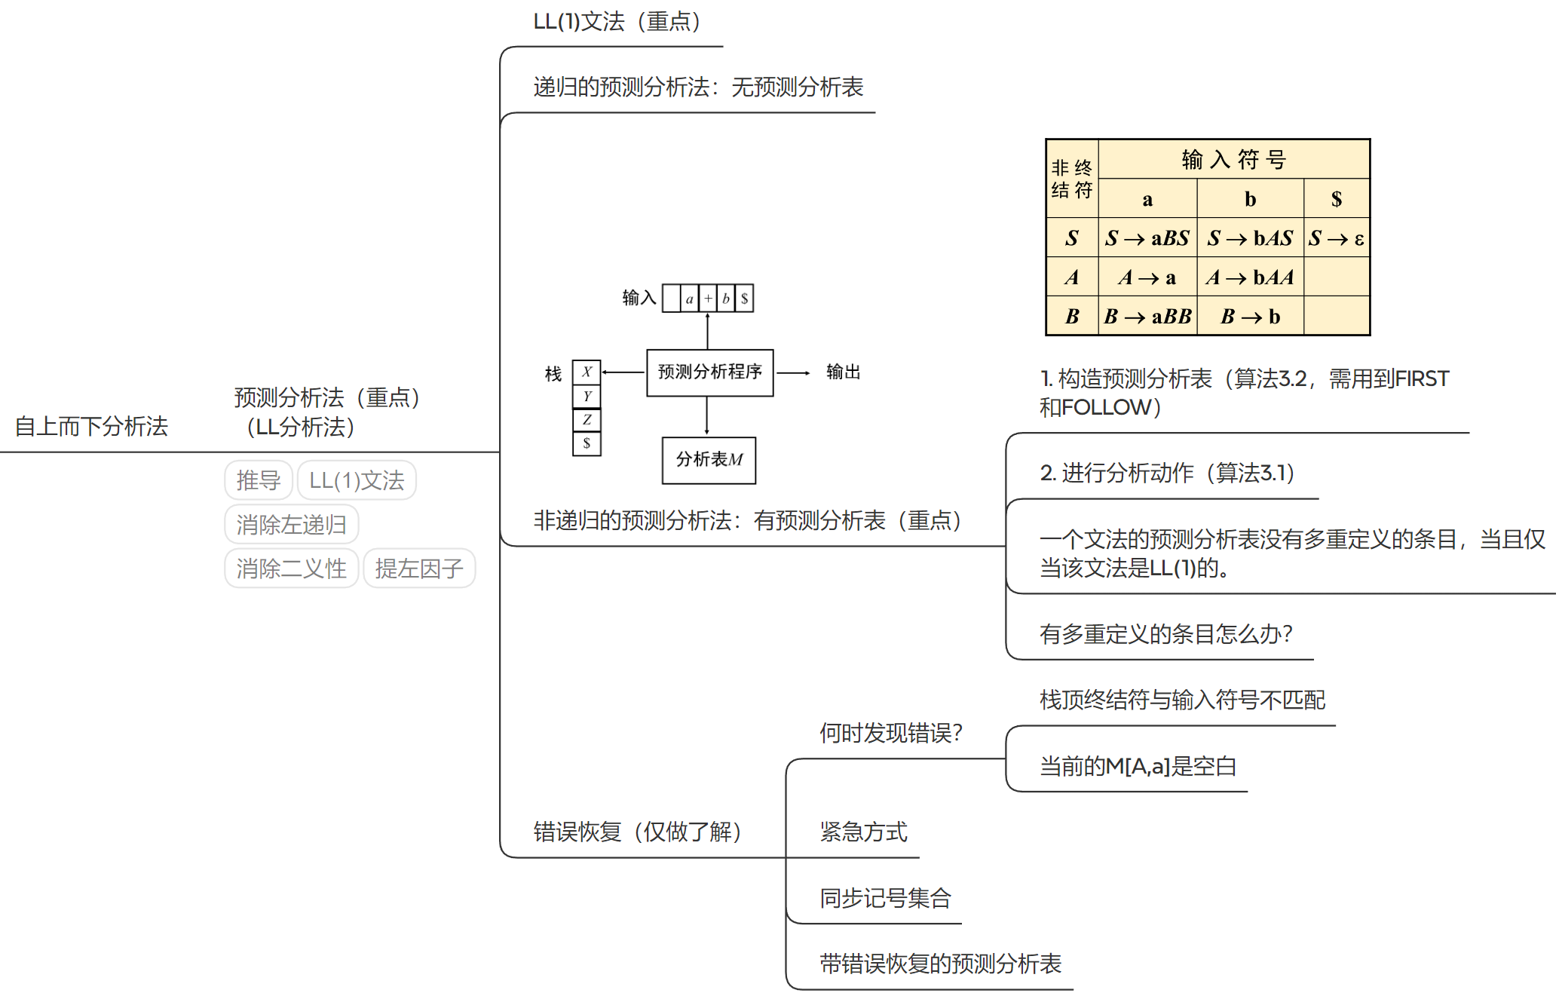
本节小结

